Slide 1
Štát a právo trestné právo
Bc. Dominik Valeš (DeVoM / FILM)

Slide 2

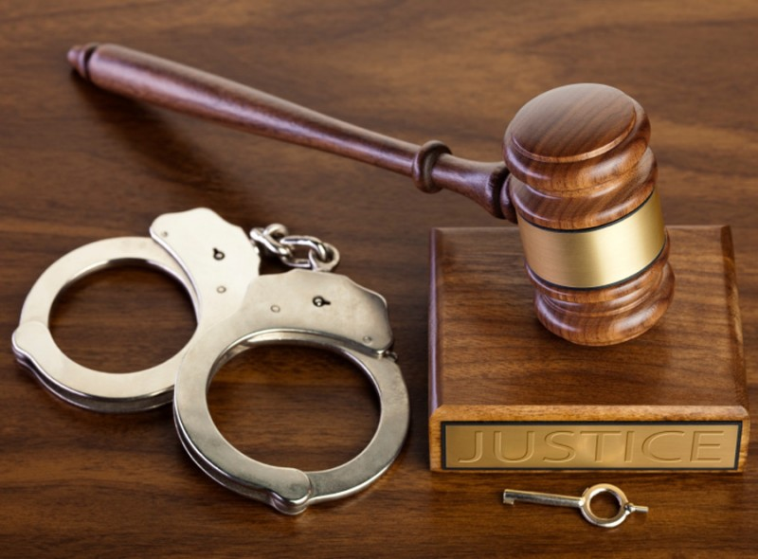
Štruktúra vyučovacej hodiny
1. Predstavenie témy
2. Výklad témy
3. Dialogové okno
4. aktyvity

Slide 3
Vysvetliť a definovať základné pojmy: trestný zákon, trestný čin, trestná zodpovednosť, zadržanie, obvinený, polícia ako orgán činný v trestnom konaní.
Odpovedať na otázky:
Kto je mladistvý?
Aký je rozdiel medzi zadržaným a obvineným?
Vysvetlite rozdiel medzi trestným činom a priestupkom?
Čo by podľa Vás znížilo kriminalitu mladistvých?
Otázky v knihe na strane 37.

Slide 4
Vyhodnotiť svoje správanie v zmysle zákona.
Uviesť či sa stretol/a s nejakou formou trestného činu alebo priestupku.
Uvedomiť si hranice svojej trestnej zodpovednosti.

Slide 5
výklad
Učebnica: (Občianska náuka: Pre 8. ročník základnej školy a 3. ročník gymnázií s osemročným štúdiom. Bratislava: Slovenské pedagogické nakladateľstvo, 2018. ISBN 978-80-10-033317.),

Slide 6
Trestné právo
Trestný zákon
Prečin a zločin
Prezumpcia (predpoklad) neviny

Slide 7
Aktivity

Slide 8
Ďakujem za pozornosť

